Slide 1

The library app библиотечна система
Изготвили:
Радослав Колев Ф.Н. - 18621786
Николай Николаев Ф.Н. - 18621695
Notes:
ЗАБЕЛЕЖКА:
За да промените изображението на този слайд, изберете картината и я изтрийте. След това щракнете върху иконата "Картини" в контейнера, за да вмъкнете собствено изображение.

Slide 2
ИДЕЯ НА ПРОЕКТА
Информационна система на библиотека;
Създаване и управление на акаунт от читател;
По-лесно избиране на дадена книга;
По-лесно търсене на определена книга по даден критерий;
По-лесно менажиране на акаунтите и информацията от администратора;
Извежда необходимите справки на екран и печат

Slide 3
ЕКИП И РОЛИ
Радослав Колев
- Ръководител на проекта и тестер
- Задачи:
Проектиране на база данни;
Изготвяне на потребителски интерфейс;
Проектиране на бизнес логика;
Реализиране на бизнес логика за администратор.
Николай Николаев
- Архитект и софтуерен разработчик
- Задачи:
Проектиране на приложението;
Изготвяне на UML диаграми;
Реализиране на бизнес логика за читател;
Изготвяне на документация и ръководство за потребителя.

Slide 4



Изработка на софтуерния продукт
Използван език за програмиране: C#
Среда за разработка: (IDE) Microsoft Visual Studio
Интеграция на проекта: чрез GitHub

Slide 5
Анализ на изисквания
Функционални изисквания
Нефункционални изисквания
Приложението позволява на даден читател да се регистрира в системата и да управлява своя акаунт.
Системата позволява проверка за наличието на дадена книга в библиотеката, заемането или връщането на такава.
Системата позволява на администратора да следи по-лесно читателските акаунти и книги и при необходимост да добавя или изтрива данни.
Приложението съхранява данни за акаунти, книги, жанрове и заети книги от читатели
Използва се унифицирана форма за логване и регистрация в системата от всички потребители (достъпът до системата се осъществява след въведено потребителско име и парола);
За всяка от таблиците в БД се използва унифицирана форма за реализиране на стандартните операции: въвеждане, корекция, изтриване и търсене на данни;
Генериране на необходимите справки: както на екран, така и на печат.

Slide 6
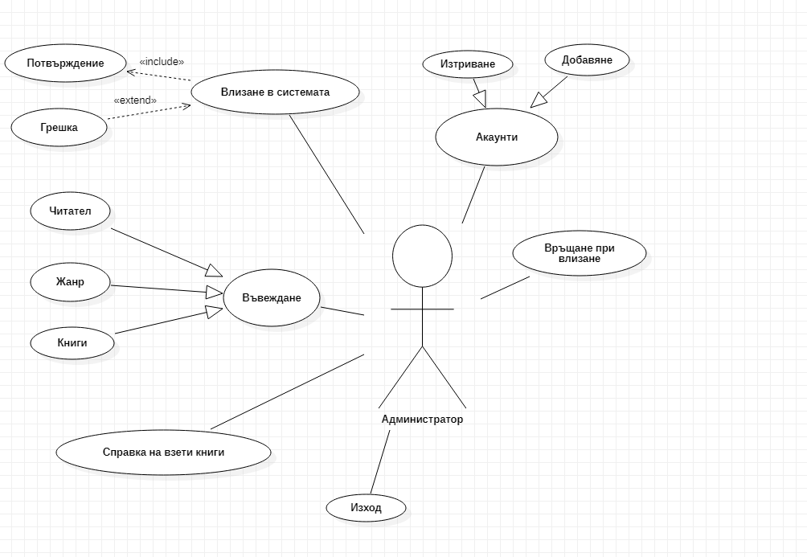
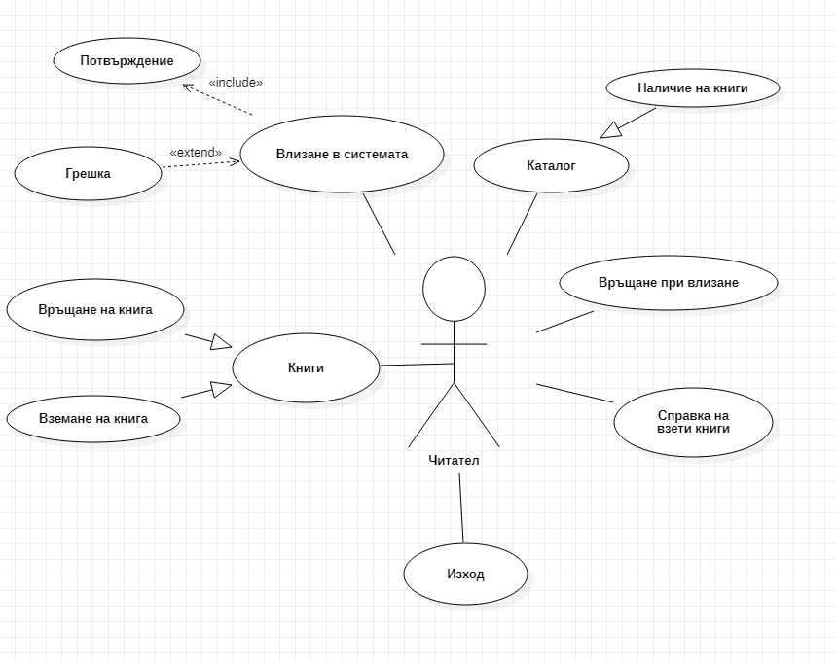
Проектиране на системата
Use Case диаграма за администратор
Use Case диаграма за читател

Slide 7
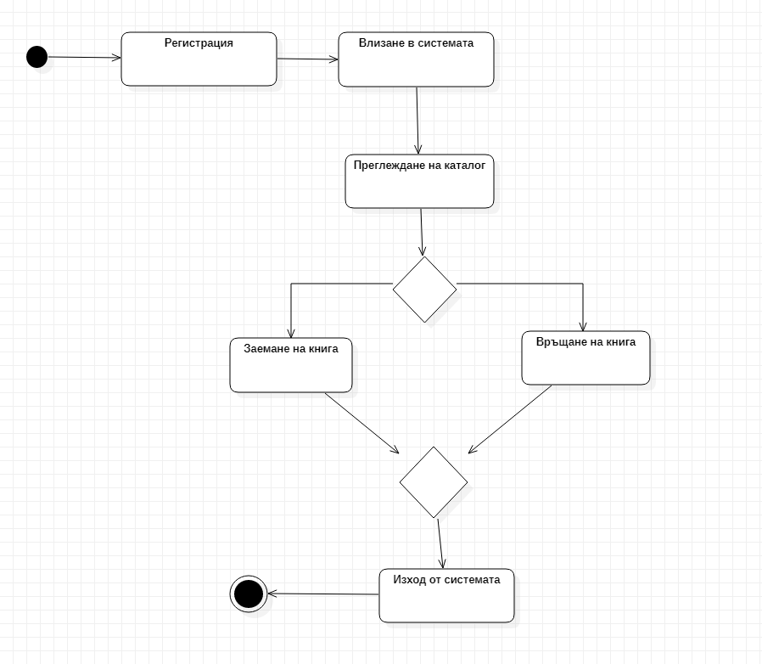
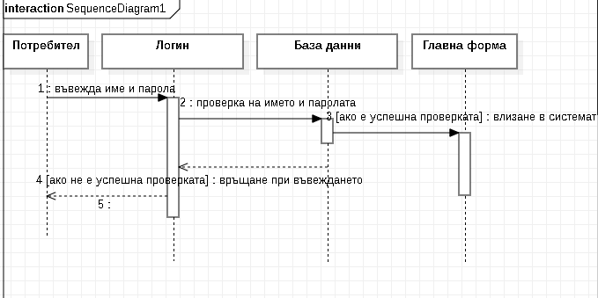
Проектиране на системата
Activity диаграма
Sequence диаграма

Slide 8
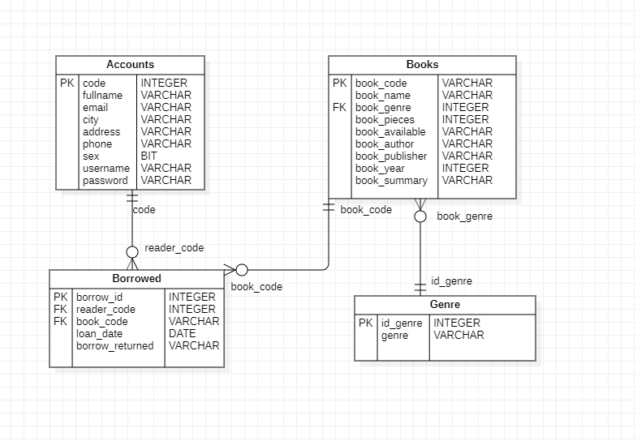
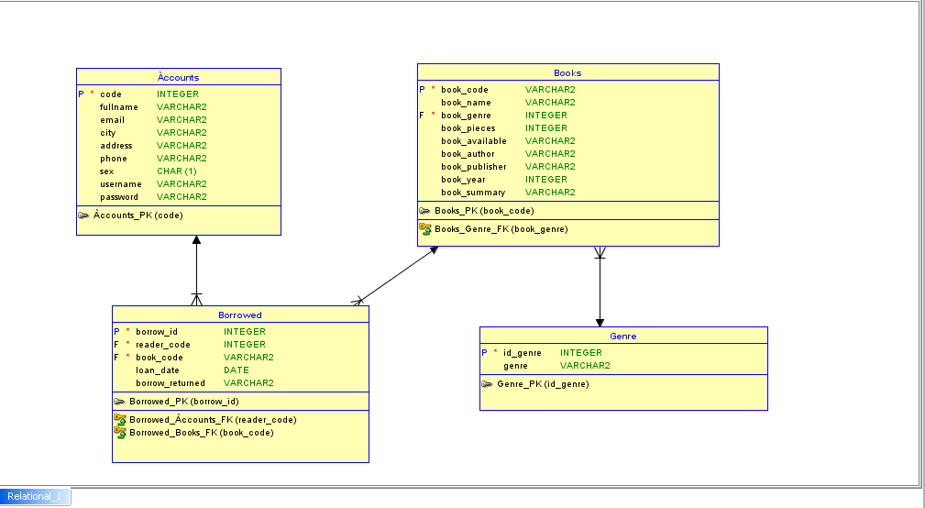
Проектиране на системата
ERD диаграма
Реализиране на БД

Slide 9
Разработване на приложението
Създаване на базата от данни;
Записване на информация в БД;
Реализиране на потребителски интерфейс;
Реализиране на бизнес логика;
Цялостно тестване на приложението;
Изготвяне на документация и ръководство за крайния потребител.

Slide 10
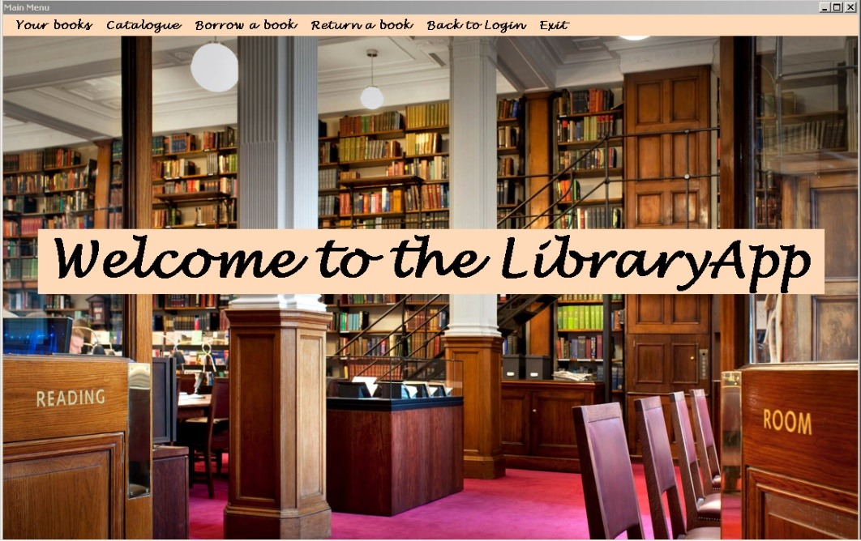
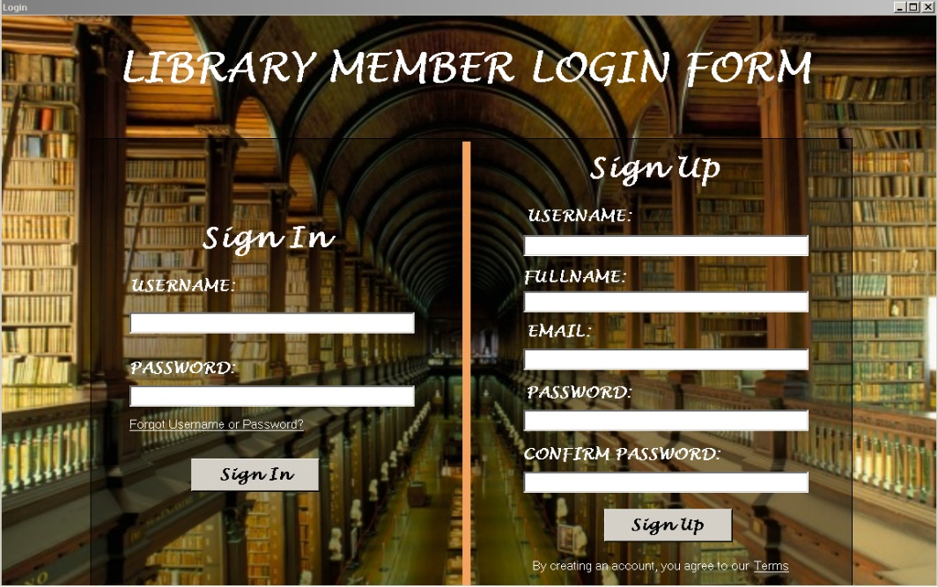
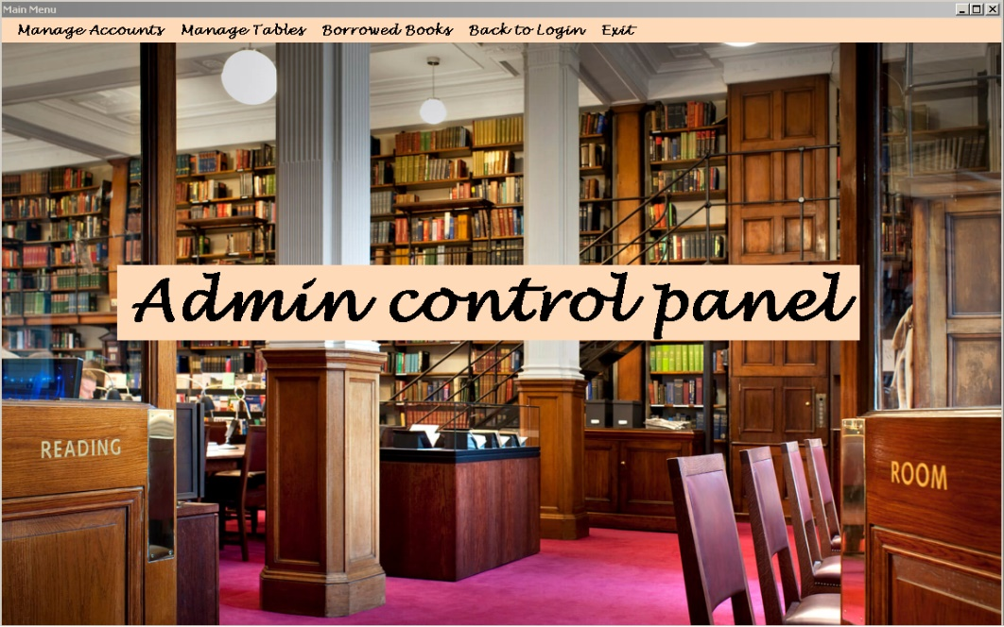
Краен продукт

Slide 11
Възможности за бъдеща реализация
Разработване на web и мобилна версия;
Възможност за закриване на акаунт от читател;
Смяна на хранилището към MySQL или Oracle;
Подобряване на потребителския интерфейс;
Онлайн разглеждане на съдържанието на дадена книга.

Slide 12

Благодарим за вниманието!

